Slide 1
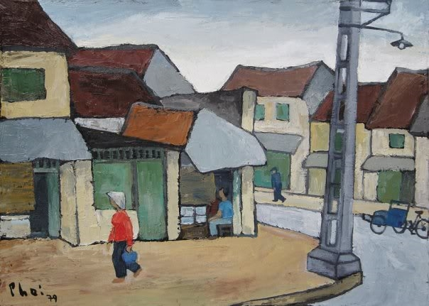
Gọi tên
Phố phường Hà Nội
- Nhiệm vụ: kể tên 36 phố phường của Hà Nội
- Thời gian: 3 phút
Notes:
1. Phố Hà Khẩu: Hàng Buồm (Đại Nam nhất thống chí);
2. Phố Việt Đông: Hàng Ngang (Phố Việt Đông, Trương Vĩnh Ký ghi là ph. Quảng Đông, nên ghi chú là phố Hàng Ngang);
3. Phố Hàng Mã;
4. Phố Hàng Mắm;
5. Phố Báo Thiên: Hàng Trống (Phố Báo Thiên ở phường Báo Thiên mà vị trí phường này vẽ trong bản đồ Hà Nội đời Đồng Khánh nằm ở phía tây hồ Hoàn Kiếm, nơi đó sau có chùa Báo Thiên song đến thời điểm này thì chùa đã bị phá nhường chỗ cho nhà thờ Lớn được xây lên. Bản đồ Hà Nội năm 1883 có ghi tên phố Rue de la Maison tức phố Nhà Chung, phía ngoài phố này gần ven hồ Hoàn Kiếm có ghi tên phố Rue des Brodeurs tức phố Thợ Thêu, nay là phố Hàng Trống. Vậy ghi chú phố Báo Thiên là phố Hàng Trống);
6. Phố Nam Hoa: Hàng Bè;
7. Phố Hàng Bồ;
8. Phố Vàng Bạc: Hàng Bạc (Sách Đại Nam nhất thống chí ghi là phố Vàng Bạc, ông Trương Vĩnh Ký ghi là phố Hàng Bạc là đúng);
9. Phố Hàng Giấy;
10. Phố Mã Mây;
11. Phố Đồng Lạc
12. Phố Thái Cực: Hàng Đào (Phố Đồng Lạc và phố Thái Cực sau này là phố Hàng Đào; vào thời điểm đó sách Đại Nam nhất thống chí và sách của ông Trương Vĩnh Ký đều ghi thành 2 phố: phố Đồng Lạc, bán yếm và y phục phụ nữ - phố Thái Cực có tên nữa là phố Hàng Đào. Xem trên bản đồ Hà Nội đời Tự Đức và đời Đồng Khánh đều ghi tên hai phường Đông Lạc và Thái Cực riêng và ở cạnh nhau nên có thể xem vẫn là hai phố riêng biệt);
13. Phố Đông Hà: Hàng Chiếu;
14. Phố Phúc Kiến: Lãn Ông;
15. Phường Phục Cổ: Nguyễn Du;
16. Phường Hàng Lam: phố Thợ Nhuộm (Phố Hàng Lam: có sách chú là phố Hàng Ngang, rút ra không phải vì phố Hàng Ngang ở phường Diên Hưng thuộc tổng Hữu Túc, còn phố Hàng Lam thì sách Đại Nam nhất thống chí đã chú thích: chữ Hán gọi là phố Yên Trung, mà thôn Yên Trung thì thuộc tổng Tiền Nghiêm.
Vị trí thôn Yên Trung ở góc đông nam thành Thăng Long (thịnh vượng), khoảng đầu phía bắc phố Thợ Nhuộm chỗ gặp đầu phố Hàng Bông, phố Cửa Nam, phố Phùng Hưng. Trong bản đồ Hà Nội 1883, đã có tên phố Rue des Teinturiers tức phố Thợ Nhuộm (đầu phố từ ngã tư Hàng Bông đến đầu phố Tràng Thi) còn không có tên đoạn phố Jean Solar là đoạn sau này ghép vào phố Thợ Nhuộm kéo dài đến phố Hỏa Lò);
17. Phường Đồng Xuân;
18. Phường Thanh Hà;
19. Phường Hàng Gai;
20. Phường Hàng Đẫy;
21. Phường Hàng Chè;
22. Phường Hàng Muối (Trương Vĩnh Ký - 1876);
23. Phố Quảng Minh Đình (Phố Quảng Minh Đình: vốn đình Quảng Minh không phải là phố, song Đại Nam nhất thống chí lại chú thích là ở đó phố xá đông đúc, có nhiều hành khách tạm trú và rất có thể lúc đó Trương Vĩnh Ký thấy các thôn Hàng Cháo, Hàng Bột (tuy chưa thành tên phố) ở xung quanh đình Quảng Minh nên mới gọi là phố);
24. Phố Hàng Đường (Tên phố Hàng Đường mới thấy ghi trên bản đồ Hà Nội 1883);
25. Phố Hàng Mành;
26. Phố Hàng Hòm;
27. Phố Hàng Gà;
28. Phố Hàng Đồng;
29. Phố Hàng Nón Hà Nội nửa đầu thế kỷ 20;
30. Phố Hàng Vai;
31. Phố Hàng Lược;
32. Phố Hàng Bông (Tên phố Hàng Bông vào tháng 6-1887 mới thấy chép là bị cháy 23 nhà);
33. Phố Lò Sũ;
34. Phố Bắc Ninh (Phố Bắc Ninh là tên cũ của phố Nguyễn Hữu Huân);
35. Phố Hàng Tre;
36. Sở Lục lộ: Hàng Vôi (Tháng 12-1888 trong sách Lịch sử thủ đô Hà Nội, Trần Huy Liệu chép: “nhà cửa của Sở Lục lộ cũng bị thiêu hủy” mà trụ sở của Sở Lục lộ lại ở phố Hàng Vôi);

Slide 2
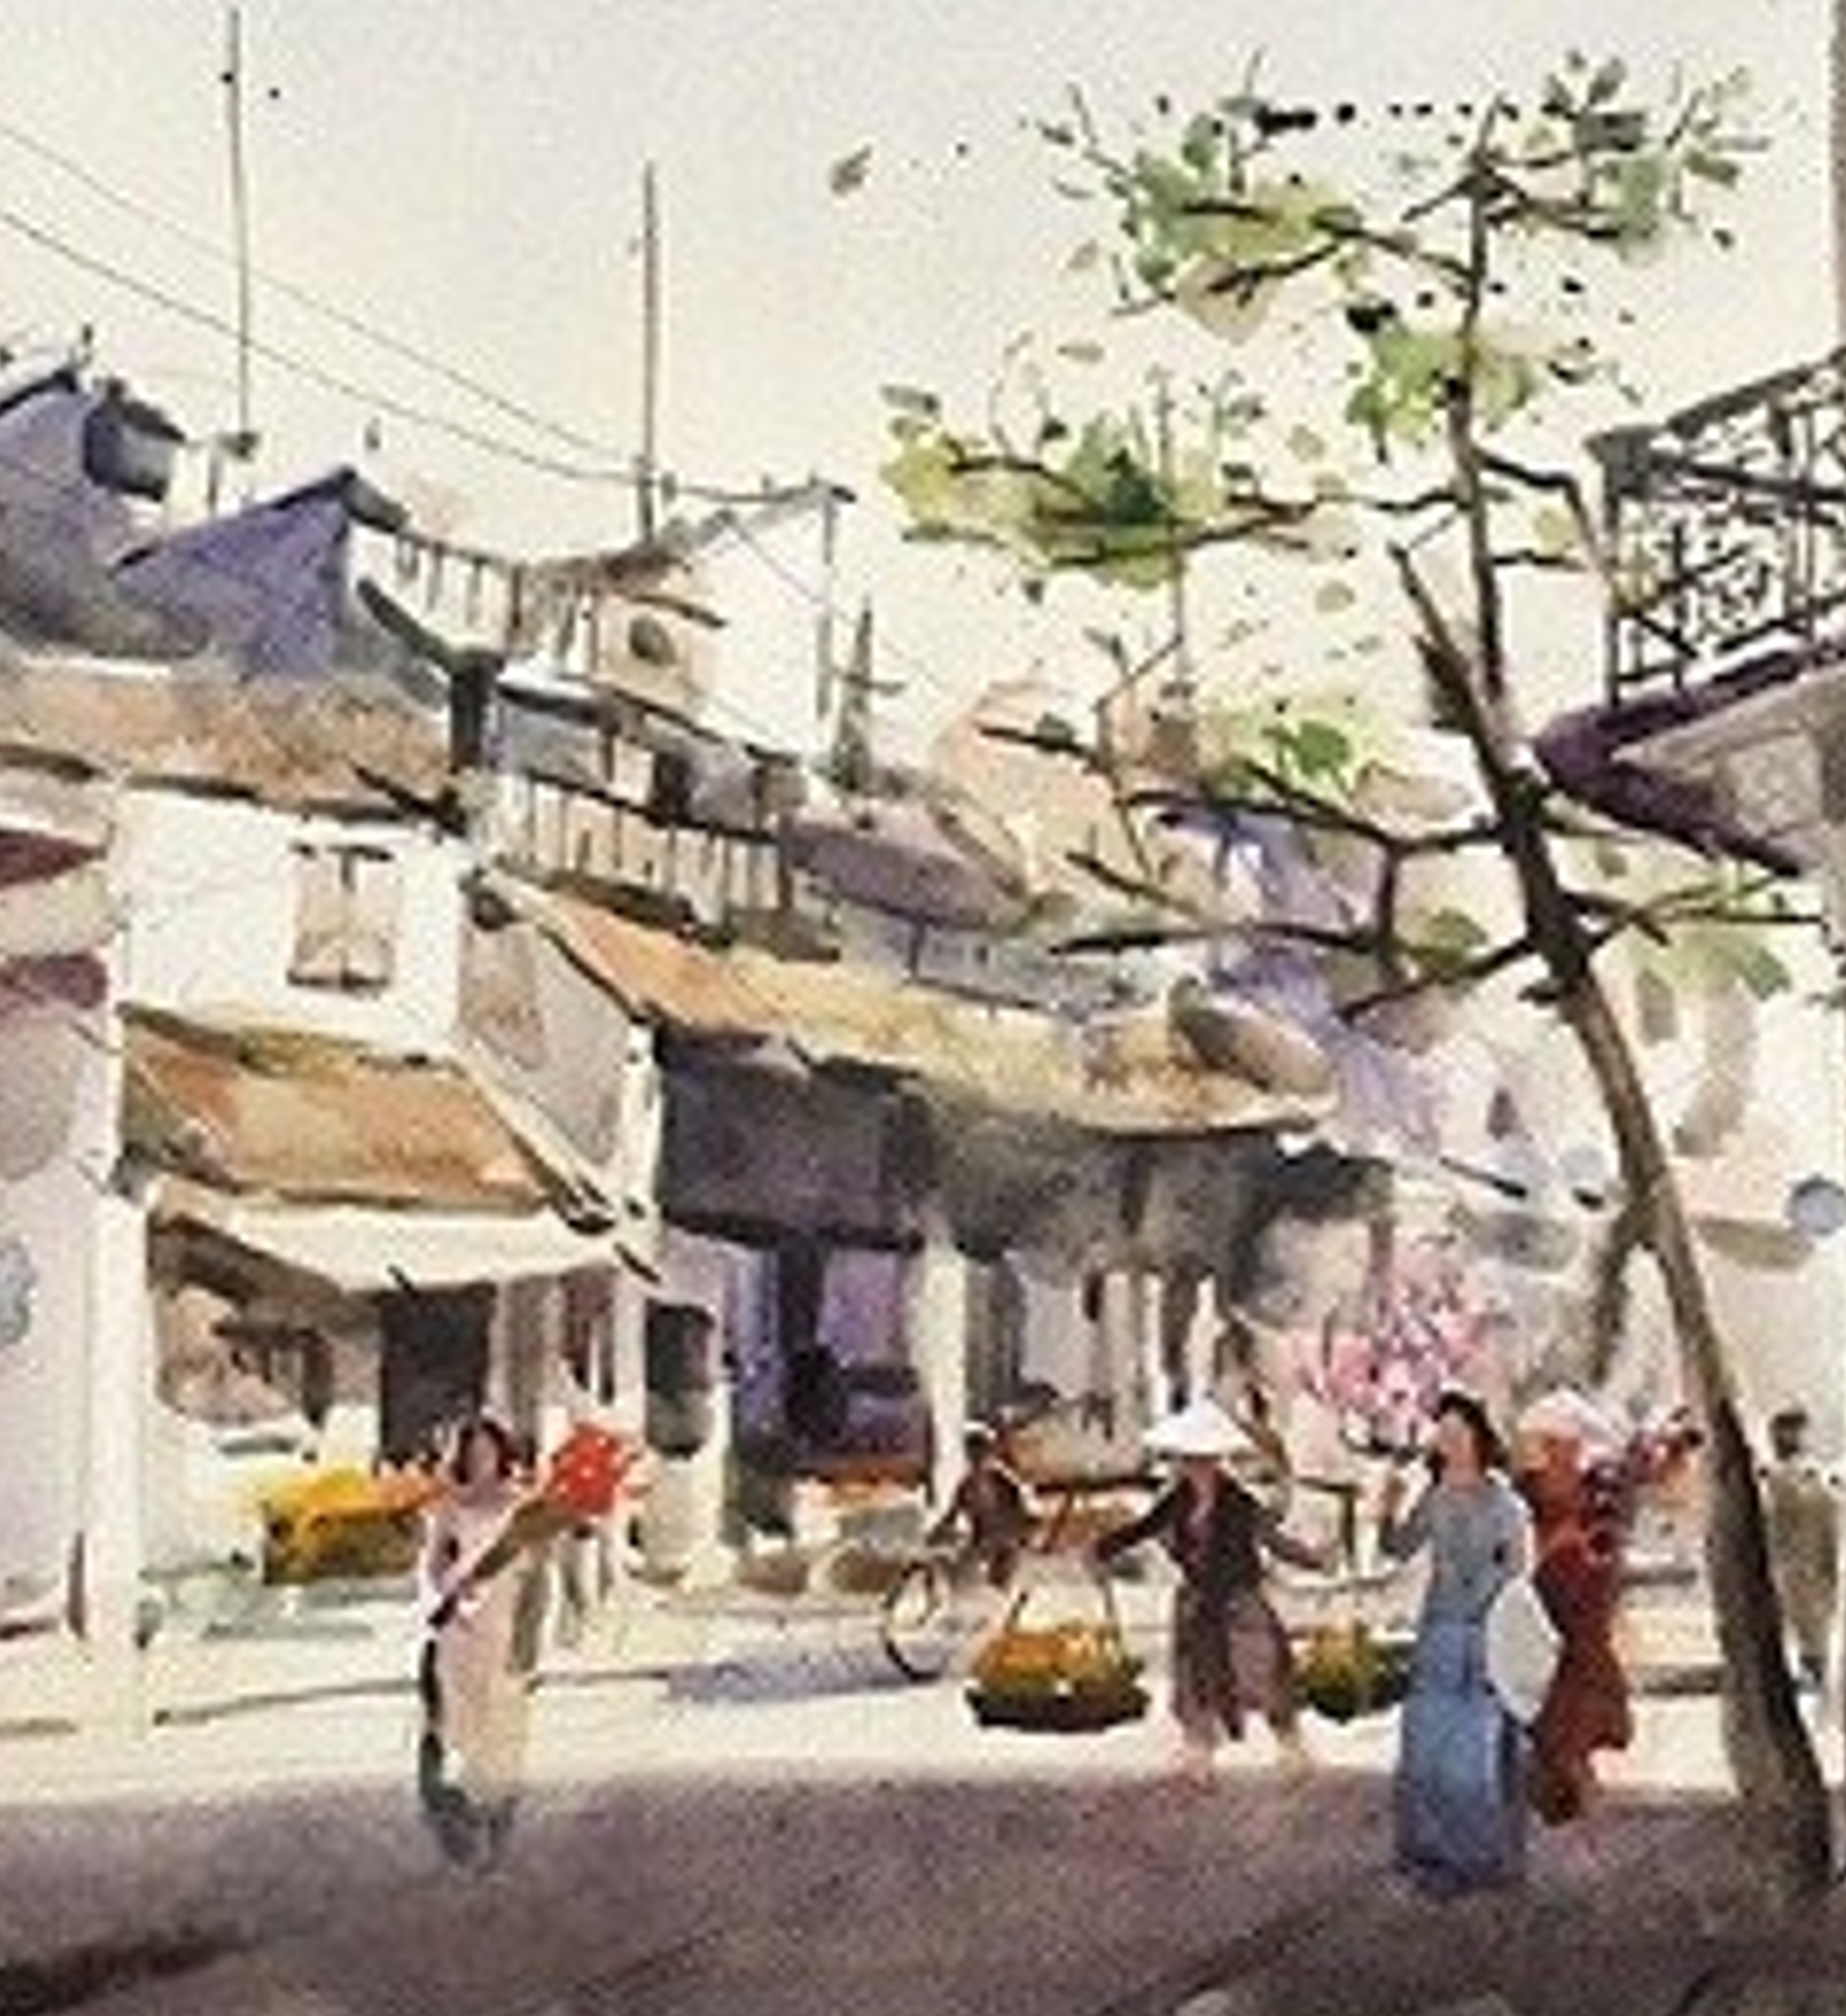
“Rủ nhau chơi khắp Long Thành,
Ba mươi sáu phố rành rành chẳng sai;
Hàng Bồ, Hàng Bạc, Hàng Gai,
Hàng Buồm, Hàng Thiếc, Hàng Hài, Hàng Khay,
Mã Vĩ, Hàng Điếu, Hàng Giầy,
Hàng Lờ, Hàng Cót, Hàng Mây, Hàng Đàn,
Phố Mới, Phúc Kiến, Hàng Ngang,
Hàng Mã, Hàng Mắm, Hàng Than, Hàng Đồng,
Hàng Muối, Hàng Nón, cầu Đông,
Hàng Hòm, Hàng Đậu, Hàng Bông, Hàng Bè,
Hàng Thùng, Hàng Bát, Hàng Tre,
Hàng Vôi, Hàng Giấy, Hàng The, Hàng Gà.
Quanh đi đến phố Hàng Da,
Trải xem Hàng phố, thật là cũng xinh.
Phố hoa thứ nhất Long Thành,
Phố giăng mắc cửi, đàn quanh bàn cờ.
Người về nhớ cảnh ngẩn ngơ,
Bút hoa xin chép nên thơ lưu truyền”.
Notes:
Bài vè 36 phố phường HN

Slide 3
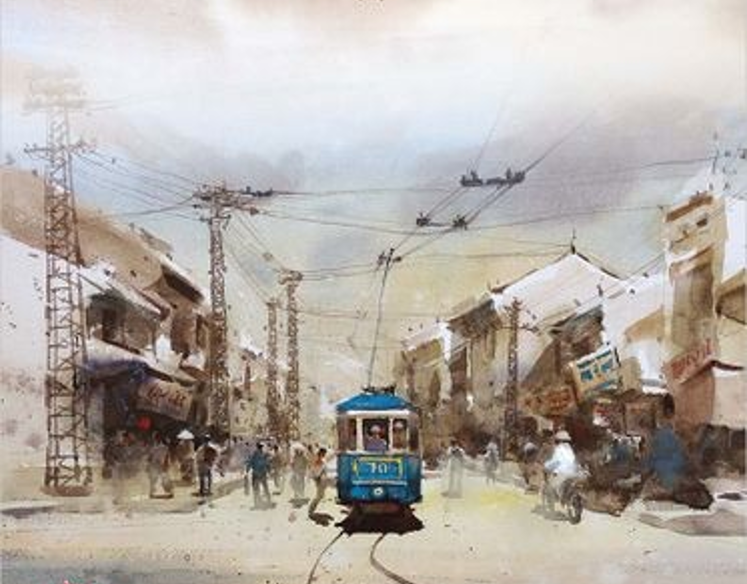


Bài 8.
Văn bản thông tin
Tiết 103, 104: Văn bản
Cùng nhà văn Tô Hoài ngắm phố phường Hà Nội
(Phỏng vấn nhà văn Tô Hoài)

Slide 4
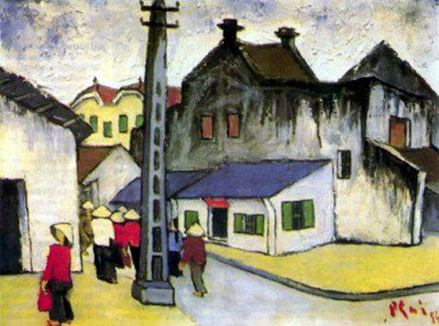
I.
Đọc – tìm hiểu chung

Slide 5
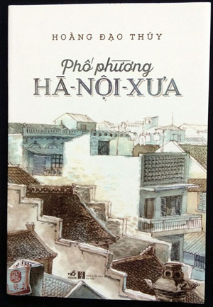
1. Đọc
- Đọc phân vai
- Đọc to, rõ ràng

Slide 6
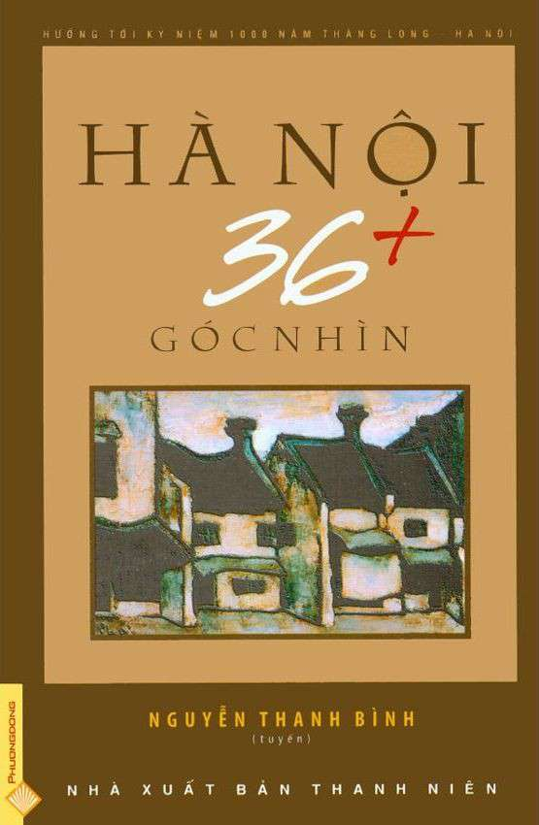
2. Tìm hiểu chung
- Xuất xứ: Hà Nội 36 góc nhìn, Nguyễn Thanh Bình tuyển chọn, NXB Thanh Niên, Hà Nội, 2003
- Thể loại: văn bản thông tin

Slide 7
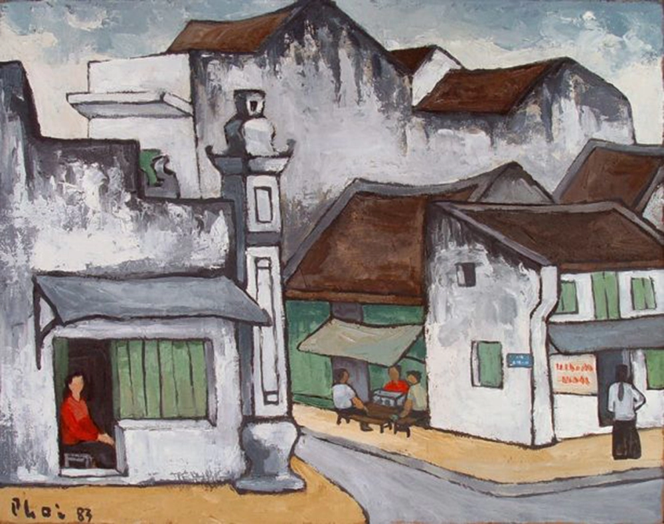
II.
KHÁM PHÁ VĂN BẢN

Slide 8
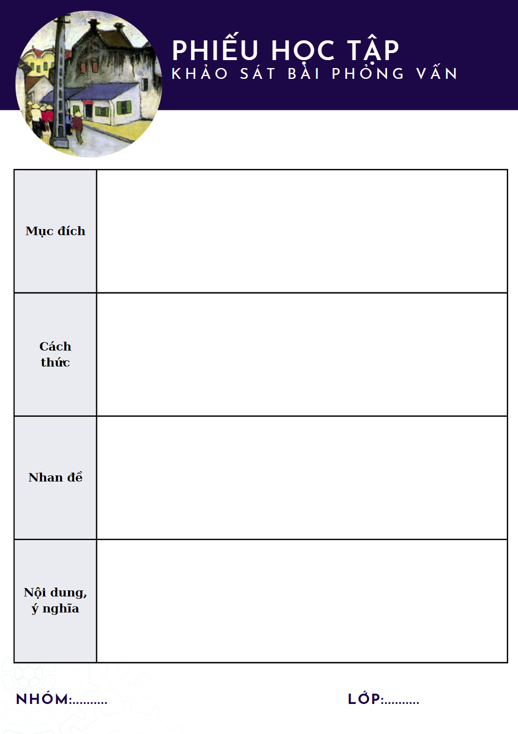
Khảo sát bài phỏng vấn
Notes:
Hoạt động nhóm bàn

Slide 9
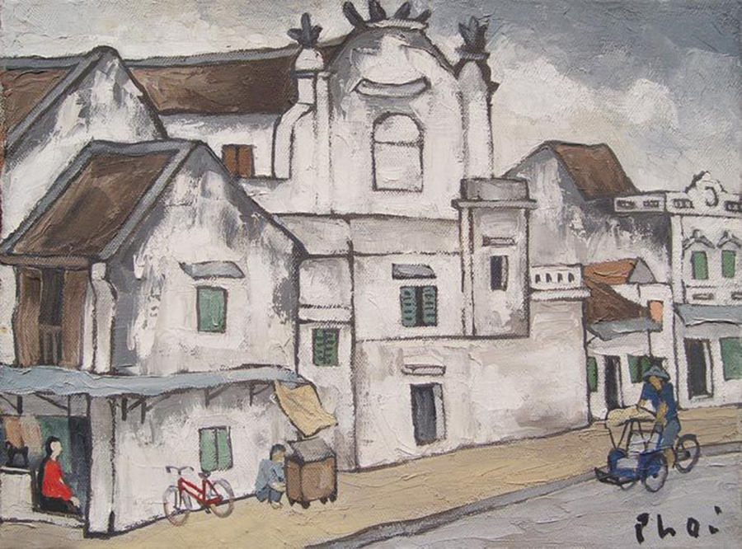
1.
Mục đích
và cách thức phỏng vấn

Slide 10
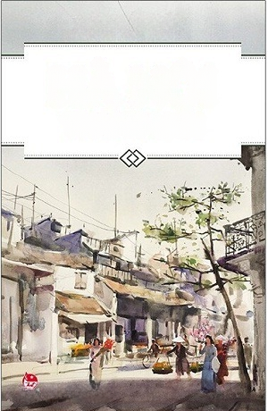
Mục đích | - Tìm hiểu, cung cấp thông tin về di tích lịch sử Hà Nội qua nhà văn Tô Hoài (nhân chứng sống của lịch sử Hà Nội) - Khắc họa chân dung nhà văn Tô Hoài.
Cách thức | Trực tiếp + Người phỏng vấn: Nhà thơ Trần Đăng Khoa + Người được phỏng vấn: Nhà văn Tô Hoài Thể hiện sự tương tác, liền mạch và kết nối

Slide 11
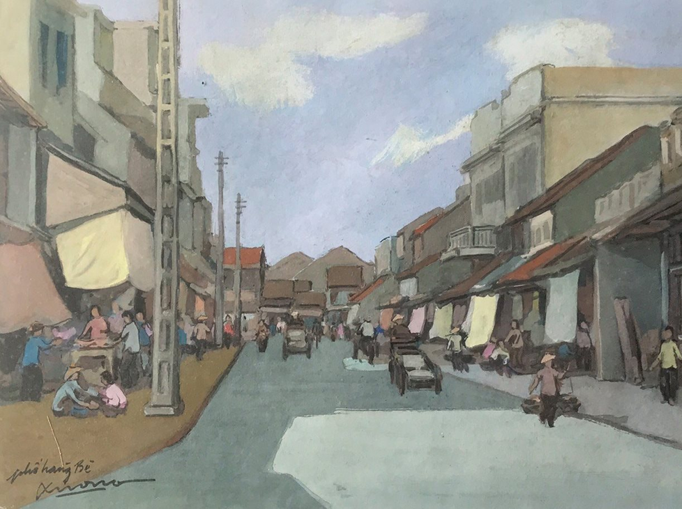
2.
Nhan đề và nội dung, ý nghĩa phỏng vấn

Slide 12
Nhan đề | Khái quát thông tin cơ bản của VB (đối tượng phỏng vấn và vấn đề phỏng vấn) → Giúp người đọc có định hướng tiếp nhận VB tốt hơn.
Nội dung, ý nghĩa | Xoay quanh những hiểu biết của nhà văn Tô Hoài về lịch sử thành phố Hà Nội trong gần một thế kỉ. → người đọc hiểu thêm về thành phố và lịch sử Hà Nội (phố phường, tên gọi, gạch lát, cống ngầm; Hồ Tây, địa giới, tên phố cổ,….)
Notes:
Giáo án của Thảo Nguyên 0979818956

Slide 13

3. Thông tin cơ bản của bài phỏng vấn
Notes:
Giáo án của Thảo Nguyên 0979818956

Slide 14
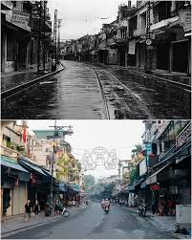
* Hình ảnh Hà Nội xưa và nay qua cái nhìn của nhà văn Tô Hoài
Hà Nội xưa | Hà Nội nay
- Khu phố cũ giữ nguyên - Đường phố, phố phường vẫn vậy - Hệ thống cống ngầm vẫn là hệ thống cũ … | - Có thêm một số khu mới mở: Hoàng Quốc Việt - Hồ Tây bị thu hẹp lại… …
→ Hà Nội nay đã có sự thay đổi để phù hợp với sự phát triển nhưng vẫn giữ được nét đặc trưng với có của mình.
Notes:
Giáo án của Thảo Nguyên 0979818956

Slide 15
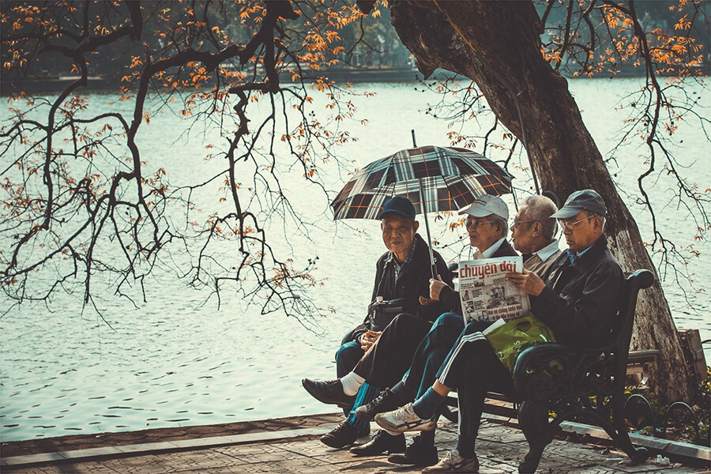
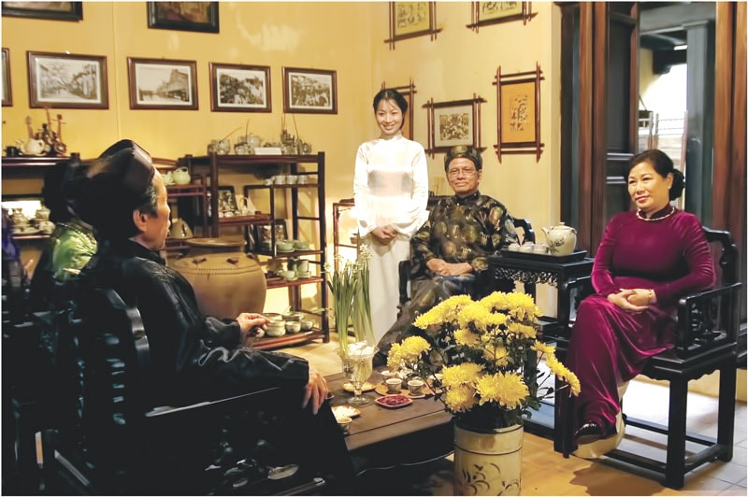
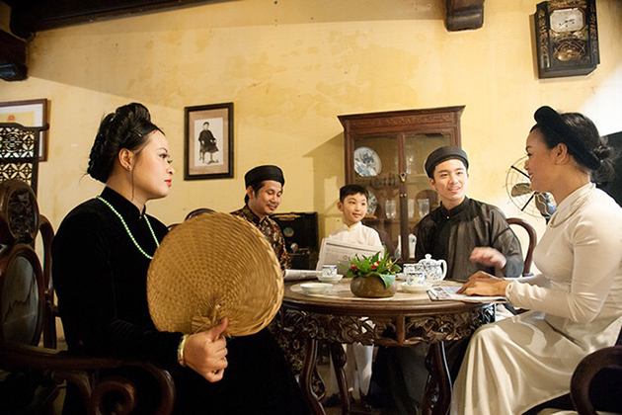
* Con người Hà Nội
- Do dân tứ phương đến → sự hòa nhập của nhiều tính cách
- Người Hà Nội có nét hào hoa phong nhã.

Slide 16
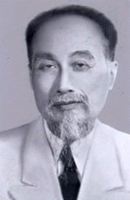
* Sự xuất hiện của ông Trần Văn Lai
- Là một bác sĩ và là một người yêu nước.
- Bị bỏ từ nhưng tháng 3/1945 được thả ra và giữ chức Thị trưởng thành phố.
- Những đóng góp của ông cho Hà Nội
+ Đập hết các tượng đài của Pháp, chỉ để lại hai tượng bán thân (Yersin, Pasteur)
+ Thay tên các phố.

Slide 17
Chia sẻ cùng tôi
- Em thích câu hỏi và câu trả lời nào nhất trong bài phỏng vấn. Vì sao?
- Qua bài phỏng vấn, em có được những thông tin gì mới mẻ về Thủ đô Hà Nội?
- Bài phỏng vấn mang lại cho em những cảm nghĩ gì?

Slide 18
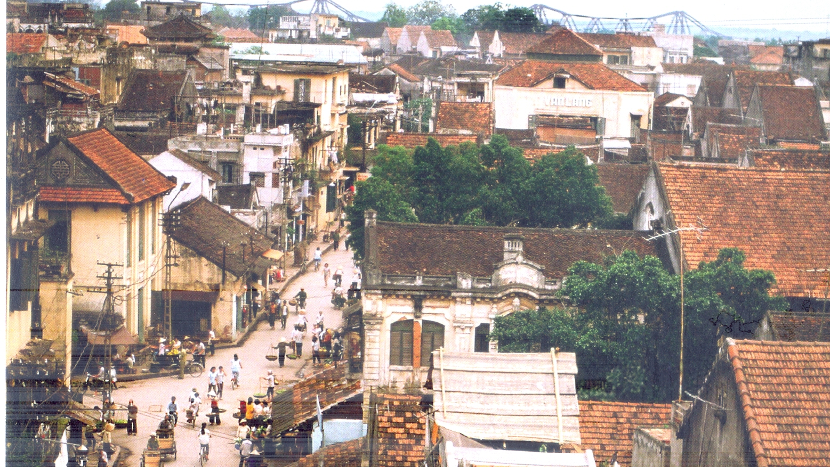
III. Tổng kết

Slide 19
1. Nghệ thuật
2. Nội dung
- Ngôn ngữ giản dị, gần gũi
- Miêu tả sinh động, chi tiết
- Cấu trúc đối thoại tự nhiên
- Cho thấy tình yêu sâu sắc của Tô Hoài dành cho Hà Nội
- Mang lại cho người đọc những thông tin thú vị về Hà Nội xưa.

Slide 20


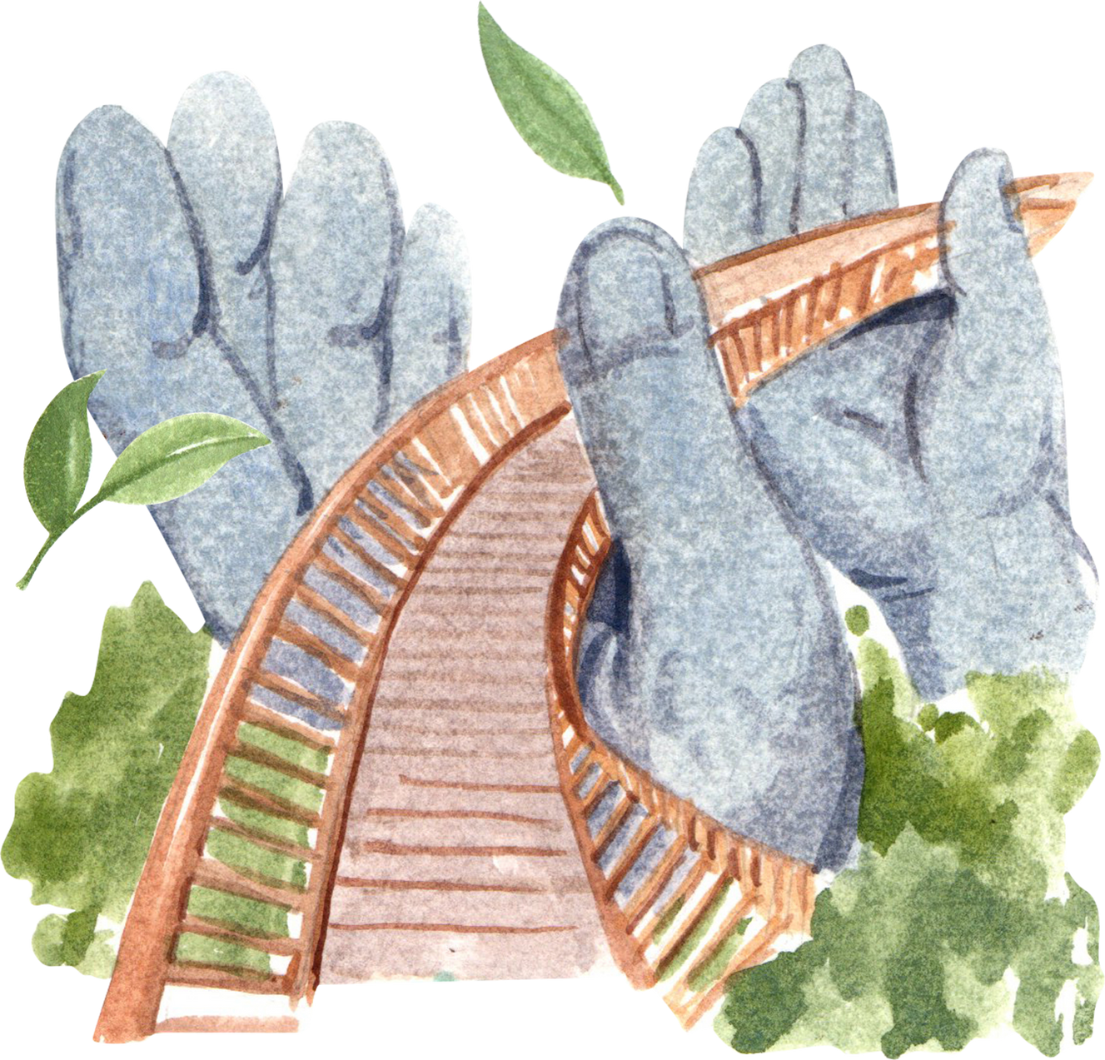



Phóng viên tài ba
Trước một di tích lịch sử hoặc một danh lam thắng cảnh, với vai trò là một phóng viên, nếu phải nêu lên 3 câu hỏi quan trọng thì em sẽ nêu những câu nào?

